Slide 1






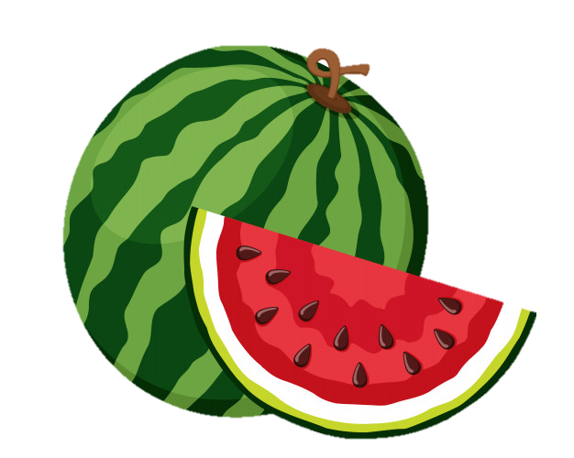
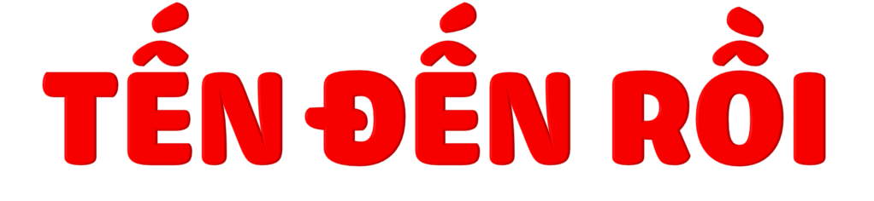



Slide 2


Slide 3

1. Sắp xếp các ý dưới đây theo trình tự các đoạn trong bài đọc.
1. Nói về hoa mai, hoa đào.
2. Giới thiệu chung về Tết.
3. Nói về hoạt động của mọi người trong dịp Tết.
4. Nói về bánh chưng, bánh tét.
Quay lai
Notes:
Kho game Phan Linh_0916.604.268

Slide 4
2. Người ta dùng những gì để làm bánh chưng, bánh tét?
3. Người lớn mong ước điều gì khi tặng bao lì xì cho trẻ em?
4. Em thích những hoạt động nào của gia đình em trong dịp Tết?
Quay lai
Notes:
Kho game Phan Linh_0916.604.268

Slide 5


Luyện đọc lại
Tết đến rồi
Tết là khởi đầu cho một năm mới, là dịp lễ được mong chờ nhất trong năm.
Vào dịp Tết, các gia đình thường gói bánh chưng hoặc bánh tét. Bánh chưng hình vuông, gói bằng lá dong. Bánh tét hình trụ, thường gói bằng lá chuối. Cả hai loại bánh đều làm từ gạo nếp, đỗ xanh, thịt lợn.
Mai và đào là hai loài hoa đặc trưng cho Tết ở hai miền Nam, Bắc. Hoa mai rực rỡ sắc vàng. Hoa đào thường có màu hồng tươi, xen lẫn lá xanh và nụ hồng chúm chím.
Ngày Tết, người lớn thường tặng trẻ em những bao lì xì xinh xắn, với mong ước các em mạnh khoẻ, giỏi giang. Tết là dịp mọi người quây quần bên nhau và dành cho nhau những lời chúc tốt đẹp.

Slide 6


Slide 7
1. Tìm trong bài những từ ngữ miêu tả:
Hoa mai
Hoa đào
Hoa mai: rực rỡ sắc vàng
b. Hoa đào: màu hồng tươi, lá xanh, nụ hồng chúm chím

Slide 8
Đặt một câu giới thiệu về loài hoa em thích
M: Đào là loài hoa đặc trưng cho Tết ở miền Bắc.

